Slide 1
БРЗ СТАРТ
ОБУКА
Gradewe na uspe{en biznis

Slide 2
Cel na obukata
БРЗ СТАРТ
БРЗ СТАРТ
ОБУКА
Da vi dade poznavawa, koi }e vi pomognat da zapo~nete brzo da gradite sopstven biznis so Forever
gradewe na uspe{en biznis

Slide 3
БРЗ СТАРТ
Forever - kompanijata
ОБУКА
Vo svetski ramki
Osnovana vo 1978 g. vo SAD
Iskusen i dolgogodi{en tim na upravuvawe
Proda`bi vo pove}e od 155 zemji, obrt od речиси $3 mlrd. godi{no
Potvrdena kompanija so jasna vizija
Aktivi so preku $1,5 mlrd., bogata i bez zadol`uvawa
Makedonija
Kancelarija od mart 2000 g.
Golem del od pazarot na proizvodi za zdravje i ubavina
gradewe na uspe{en biznis
Notes:
Company background
Point out the BENEFIT to you and them as you go through this slide

Slide 4
БРЗ СТАРТ
Forever-najdobriot izbor
ОБУКА
Forever | или | Работа
Rabotite za sopstvena blagosostojba | или | Pomagate na drug da se zbogati
Добро признание | или | Мало или никакво признание
Работите разумно | или | Rabotite naporno
Доживотна можност | или | Strav od otkaz
Високи доходи | или | Razmenuvate vreme za pari
Sami go upravuvate vremeto | или | Vi se pla}a samo za odrabotenoto vreme
Zavisi od va{ata `elba | или | Ne zavisi od va{ata `elba
Penzija, obezbedena od investicija na vreme | или | Penzija od plata, zarabotena so mnogu trud i rizik od zaguba
Потенциjал за неограничен доход | или | Ograni~en rast na dohodite
gradewe na uspe{en biznis

Slide 5
[to e bod?
БРЗ СТАРТ
ОБУКА
[to e bod (b.)?
Vnatre{na “valuta” na Forever
Koja e vrednosta na 1 b.?
Pribli`no 170 € po ceni za distributeri
Pribli`no 241 € po ceni za krajni klienti
Zo{to 4 b. se mnogu va`ni za mojot biznis?
Tie se osnova i gradivni elementi za va{iot biznis
Obezbeduvaat stabilen dohod
]e dobivate bonusi od grupata
Kako da postignam 4 b.sekoj mesec?
Koristete gi proizvodite
Nao|ajte potro{uva~i
Gradete ekipa
gradewe na uspe{en biznis
Notes:
The company asks you to generate a turnover of 4CC, or around £500 per month.
Stress the importance of starting off aiming for 4CC – don’t wait until you get a team – you will enjoy greater personal bonus and retail profit if you do 4CC from the start

Slide 6
БРЗ СТАРТ
ОБУКА
Mo`nosta… Kako VIE da stanete Supervizor?
Nov distributer
Supervizor (25 b.za 2 meseca) vie pravite 4 b. i poka`uvate na u{te 3 lu|e kako da go pravat istoto
15%
FOREVER
ВИЕ
30% + 8%
FOREVER
ВИЕ
Asistent Supervizor (2 б.)
3%
3%
30% + 5%
3%
FOREVER
ВИЕ
АС 5%
АС 5%
Иван5%
So 3-5 lu|e vo timot
мese~en dohod ~ 150-200 €
gradewe na uspe{en biznis

Slide 7
БРЗ СТАРТ
ОБУКА
Mo`nosta... Kako VIE da stanete Asistent Menaxer?
Asistent Menaxer (75 б. за 2 месеца)
30% + 13%
FOREVER
ВИЕ
5%
С 8%
8%
8%
5%
АС 5%
Иван 8%
So 10-15 lu|e vo timot
Mese~en dohod
~ 200-400 €.
АС 5%
Dupliraweto
vo mre`ata zapo~nalo!
Х
gradewe na uspe{en biznis

Slide 8
БРЗ СТАРТ
ОБУКА
Mo`nosta… Stanete Menaxer!
Menaxer (120 б. за 2 месеца)
30% + 18%
10%
FOREVER
ВИЕ
S 8%
13%
5%
A/S 5%
10%
Иван 13%
S 8%
Х
So 15-25 lu|e
vo timot
mese~en dohod
~ 750-1500 €
У
gradewe na uspe{en biznis

Slide 9
БРЗ СТАРТ
ОБУКА
Mo`nosta…
Prose~en obrt na Menaxer:
10500 € mese~no
30 lu|e h 350 € mese~no
630 €
ВИЕ
Иван
Menaxer
420 €
6%
Dejan
Menaxer
210 €
3%
Ana
Menaxer
2%
Mese~en
liderski bonus
1260 €
A ako imate 5 menaxeri vo prva linija?!
gradewe na uspe{en biznis

Slide 10
БРЗ СТАРТ
ОБУКА
Mo`nosta…
Senior Menaxer = 2 (до 4) li~no sponzorirani Menaxeri = 25000 € – 60000 €+ godi{no
Soaring Menaxer = 5 (do 8) li~no sponzorirani Menaxeri = 40000 € – 100000 €+ godi{no
Menaxer “Safir” = 9 (do 16) li~no sponzorirani Menaxeri = 75000 € – 150000 €+ godi{no
Menaxer “Dijamant-safir” = 17 (do 24) li~no sponzorirani Menaxeri = 140000 € – 250000 €+ godi{no
Menaxer “Dijamant” = 50+ li~no sponzorirani Menaxeri = 250000 € – bez ograni~uvawa godi{no

Slide 11
БРЗ СТАРТ
ОБУКА
Mo`nosta…
Чековите од програматат Chairman’s Bonus се исплаќаат скоја година на Глобалното рели. Во 2014 г. тие имаа вредност од $22,5 милиони за цел свет
gradewe na uspe{en biznis

Slide 12
БРЗ СТАРТ
ОБУКА
Klu~ni dejstva
Proda`bi
Вие
Sponzorirawe
Obuka
gradewe na uspe{en biznis

Slide 13
БРЗ СТАРТ
ОБУКА
Proda`bi i start so paket za novi distributeri
2 б. = Asistent Supervizor = 30% + 5%
Koristete gi proizvodite i uverete se li~no vo poleznosta od nivnata upotreba
Prodavajte gi proizvodite za da imate neodlo`en dohod
- Doma{ni zabavi i prezentacii na proizvodi
Sekoj sponzoriran nov Asistent Supervizor = 75 € zarabotka
Va{iot tim }e go kopira toa {to vie go pravite!
gradewe na uspe{en biznis

Slide 14
БРЗ СТАРТ
ОБУКА
Ciklus na sponzorirawe
KOGO POZNAVATE?
Semejstvo
Rodnini
Prijateli
Kolegi
Site!
• Ednostaven
• Povtorliv
• Efektiven
• Zabaven
KONTAKT I PRETSTA-VUVAWE
Tel.javuvawa
Lice v lice
DVD/CD
Veb strana
Audio disk
Prezentac. na
proizvodi
DEJSTVO
Planirawe
Obuka
ZO[TO
Biznis
prezentacii
gradewe na uspe{en biznis

Slide 15
БРЗ СТАРТ
ОБУКА
Va{eto ZO[TO...
Време
Dopolnitelni dohodi
Standard na `ivot
Patuvawa
Penzija
Sam ste si {ef
Bez dolgovi
[kola-rina
Sredbi so lu|e
Finansiska sloboda
Li~en razvoj
Rabota od doma
Li~no zadovolstvo
Zabava
Нова кола
Pomagate na drugite
Успех
Odmor
Priznanie
gradewe na uspe{en biznis
Notes:
Before proceeding with the slide – on flip chart go around the room asking again what people want from FLP – remind them of the introductions.
Then click to start the slide, and talk to any not already on the flip chart – encourage them to write in the book THEIR why

Slide 16
БРЗ СТАРТ
Кого познавате? Вашиoт 100+ списoк сo познати
ОБУКА
• Zapi{ete gi poznatite lu|e na spisok
• Ne odlu~uvajte odnapred za nikogo
• Vklu~ete go i svojot spisok so “stra{ni” imiwa
• Nau~ete da go dopolnuvate
spisokot
• Va{iot najdobar izvor na
klienti i distributeri
• Napravete profil na
prvite 20 imiwa…
gradewe na uspe{en biznis

Slide 17
БРЗ СТАРТ
Vospostavuvawe na kontakt
ОБУКА
Kako da vospostavam kontakt
• Telefon
• Lice v lice
• SMS
• Elektronska po{ta
Vospostavuvawe na kontakt
Bidete kratki
Govorete posu{tinski
Nasmevnuvajte se
Imajte entuzijazam
gradewe na uspe{en biznis

Slide 18
БРЗ СТАРТ
Vospostavuvawe na kontakt Molba za pomo{
ОБУКА
Zdravo Petar! Iva e, kako si?
Ima{ li minuta da porazgovarame?... Odli~no.
Ti se javuvam bidej}i neodamna zapo~nav nov biznis i mnogu sum sre}na. Zasega rabotam skrateno i go kombiniram so drugata rabota. Razmisluvav kako da go pro{iram noviot biznis i
se setiv na tebe, bidej}i ... (dajte kompliment). Se pra{uvav dali mo`e{ da mi pomogne{, da odvoi{ samo 40 minuti od tvoeto vreme, za da ti poka`am edna kratka prezentacija…
gradewe na uspe{en biznis

Slide 19
БРЗ СТАРТ
Vospostavuvawe na kontakt Telefonski razgovor
ОБУКА
Bidete kratki
Ne zaboravajte deka va{ata cel e li~no da se sretnete, zatoa pokanete go sogovornikot za da mu ja pretstavite informacijata
- lice v lice
- biznis prezentacija
- preku CD / аудио / DVD
- preku veb stranica
gradewe na uspe{en biznis

Slide 20
БРЗ СТАРТ
Poka`ete ja mo`nosta
Lice v lice/ preku DVD
ОБУКА
• Bidete podgotveni
• Oble~ete se prikladno
• Odberete prikladno mesto-bez faktori na rasejuvawe
• Osoznajte go sogovornikot-razberete koi mu se potrebite
• Spodelete ja mo`nosta
• Otkrijte {to bi sakale da dobijat od mo`nosta
• Pokanete gi na biznis prezentacija
gradewe na uspe{en biznis

Slide 21
БРЗ СТАРТ
Biznis prezentacija Zo{to redovno da posetuvame biznis prezentacii?
• Tie se va{iot sistem za poddr{ka
Tie se mestoto na koe u~ite
Tie se mestoto na koe kanite lu|e-zatoa sekoja sedmica vodete barem po eden ~ovek so vas
Se sre}avate so drugi distributeri-}e se iznenadite od pomo{ta i poddr{kata koja }e vi ja ponudat
gradewe na uspe{en biznis

Slide 22
БРЗ СТАРТ
Planirawe i dejstvo Zo{to da planirame?
ОБУКА
• Za da si gi odredime celite i `elbite
• Za da gi povrzeme celite so pozicii vo marketing planot
• Za da odredime rok za postignuvawe na svoite celi
• Za da bideme aktivni
gradewe na uspe{en biznis

Slide 23
БРЗ СТАРТ
Planirawe i dejstvo Zo{to da planirame?
ОБУКА
• Za da gi isplanirame proda`bite na malo
• Za da zapo~neme da go izgotvuvame spisokot so poznati
• Za da pravime telefonski razgovori
• Za da go zapo~neme ciklusot na sponzorirawe
gradewe na uspe{en biznis

Slide 24
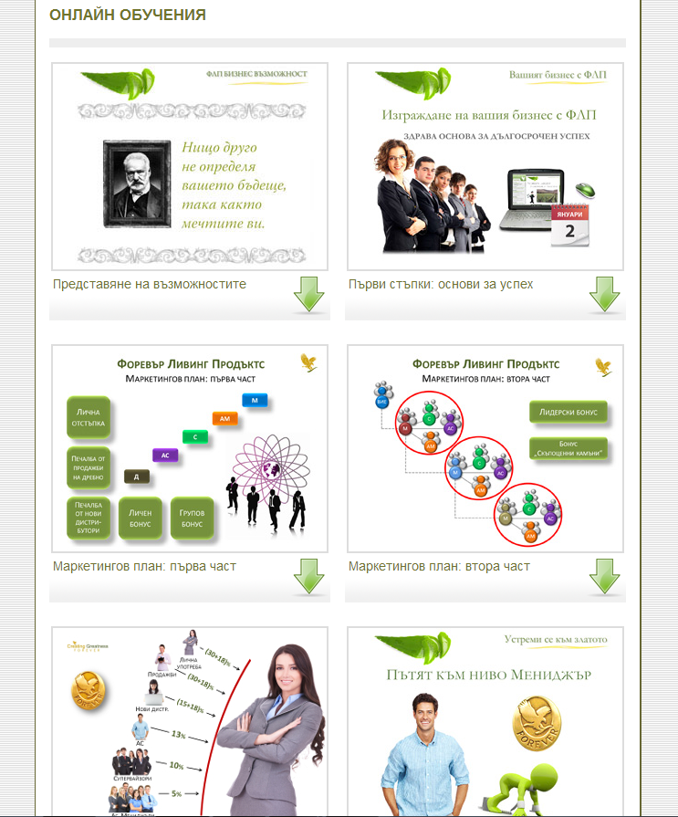
БРЗ СТАРТ
Обуки Користете ги онлајн обуките
ОБУКА
Вo делот за СФБ на www.flp.bg
Односно www.discoverforever.com
Можете и да ги превземете на вашиот компјутер или уред

Slide 25
БРЗ СТАРТ
Онлајн обуки Представување на можностите
ОБУКА
Основно представување на можностите за бизнис, кои што Форевер Ви ги предлага
Видете ги бројните предности со што можете да поседувате профитабилен сопствен бизнис во партнерство со ФЛП
Ништо друго не ја определува вашата иднина, така како вашите соништа
gradewe na uspe{en biznis

Slide 26
БРЗ СТАРТ
Онлајн обуки Првите чекори: основи за успех
ОБУКА
Седум модули со основни познавања за добар старт во бизнисот
Вистински примери со готови решенија за различни ситуации и правилно насочување на разговорите
gradewe na uspe{en biznis

Slide 27
БРЗ СТАРТ
Онлајн обуки Маркетинг план (дел 1 и 2)
ОБУКА
Брзо претставување на уникатниот план на Форевер во два дела
Секоја завршува со краток текст за проверка на наученото.
gradewe na uspe{en biznis

Slide 28
БРЗ СТАРТ
Онлајн обуки Пакет „Допирот од Форевер“
ОБУКА
Запознавање со најпродаваните производи на ФЛП, собрани во комбинираниот пакет „Допирот од Форевер“
Претворете се во најдобриот клиент и здобијте се со многу други.
Допирот од
Форевер
комбиниран пакет
gradewe na uspe{en biznis

Slide 29
БРЗ СТАРТ
Онлајн обуки 10 од најпопуларните производи
ОБУКА
10
од најпопуларните
производи на Форевер
Претставување на десет од најпопуларните производи на ФЛП
Испробајте ги уште сега, За да се уверите лично во квалитетите и дејството
Споделете ги впечатоците со сите околу вас
gradewe na uspe{en biznis

Slide 30
БРЗ СТАРТ
Онлајн обуки Компензационен план
ОБУКА
Запознајте се со Катја - нов сопственик на Форевер бизнис со смели соништа и цврста решителност да ги оствари
Обуката прекрасно го илустрира искачувањето по скалилата на успехот во Форевер
gradewe na uspe{en biznis

Slide 31
БРЗ СТАРТ
Онлајн обуки Справување со приговори
ОБУКА
Готови решенија за справување со најчести приговори со кои се соочуваме кога разговараме со нови кандидати
На секое прашање одговарајте самоуверено, логично и мотивирачки
прашања
ПРИГОВОРИ
gradewe na uspe{en biznis

Slide 32
БРЗ СТАРТ
Онлајн обуки Патот кон ниво Менаџер
ОБУКА
Шест модули за тие кои се стремат кон врвовите на маркетинг планот на ФЛП
Како да си поставите цел, да го постигнете фокусот, посветеност, дисциплина и баланс, да ги дуплирате продажбите, да спонзорирате и да водите грижа за своите соработници.
gradewe na uspe{en biznis

Slide 33
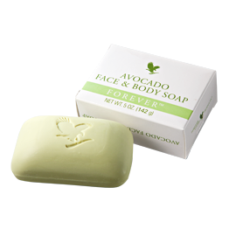
БРЗ СТАРТ
ОБУКА
[est ednostavni ~ekori kon uspehot
Kako da zapo~nam?
Zapo~nete da gi koristite proizvodite od paketot
Poka`ete gi proizvodite od paketot na prijateli i rodnini, za da si obezbedite potro{uva~i
Organizirajte doma{ni zabavi i prezentacii na proizvodi so pomo{ na va{iot sponzor
Bidete siguren deka imate dovolno bro{uri za site rodnini i prijateli vo sekoe vreme
Zapo~nete da go pravite spisokot
na lu|eto, koi gi poznavate (100+)
6. Napravete ja prvata pokana-DENES!
gradewe na uspe{en biznis

Slide 34
БЪРЗ СТАРТ
БРЗ СТАРТ
ОБУКА
На крaj..
Поделете ги впечатоцитe со сите околу вас
Сватете ги нешата сериозно
Инвестирајте време во својот бизнис
Бидете подготвени да раскажувате на сите со што се занимавате
Уште денес зачувате во Вашиот календар датумот за следното обука
gradewe na uspe{en biznis

Slide 35
БРЗ СТАРТ
ОБУКА
Gradewe na uspe{en biznis

